Slide 1
Civilna družba
Katarina jurjevčič

Slide 2
Civilna družba
Je vez med posameznikom in državno oblastjo
Nevladna in nestrankarska organizacija
Opozarja na napake in predlaga izboljšave

Slide 3
Evidence & nadzor
Nadzor nad varovanjem pravic
policija,vojska,davčna uprava,državni statistični urad itd.
Pristojnost
Evidenčni sistem

Slide 4
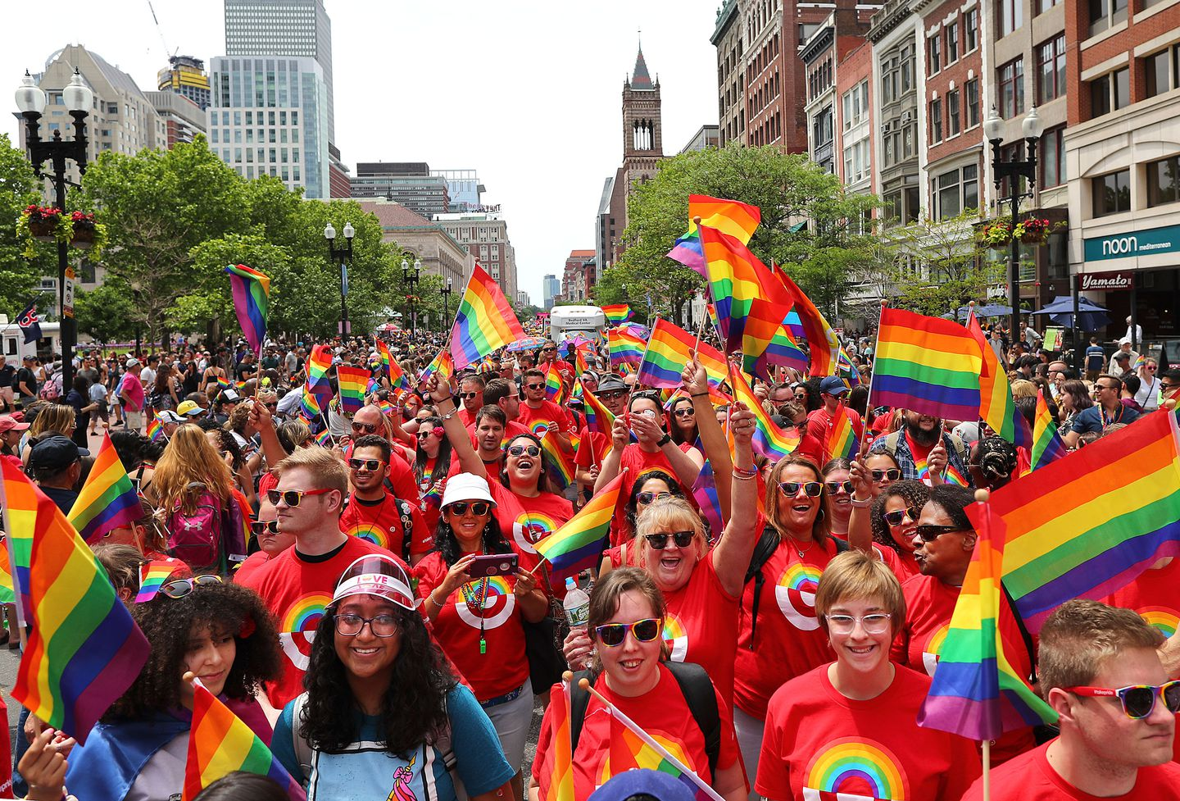
Socialna družba
Skrb za prebivalstvo
Skrb za Razvoj v zdravstvu in šolstvu, kulture in ljudem v stiskah
Sodno varstvo
LGBTQ

Slide 5
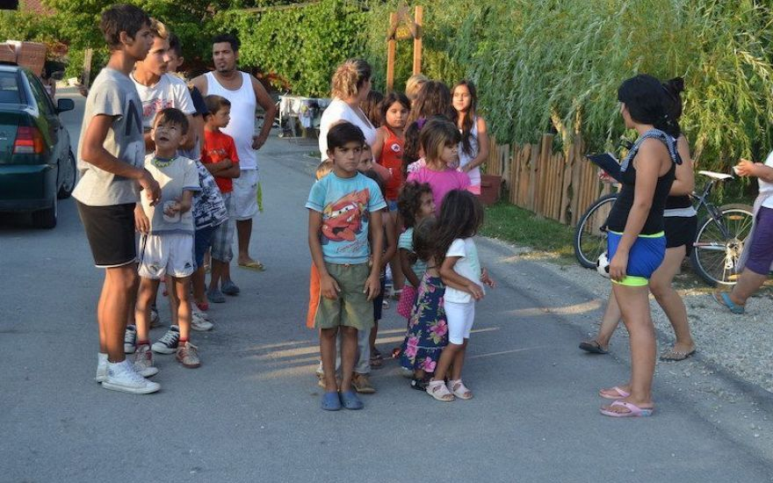
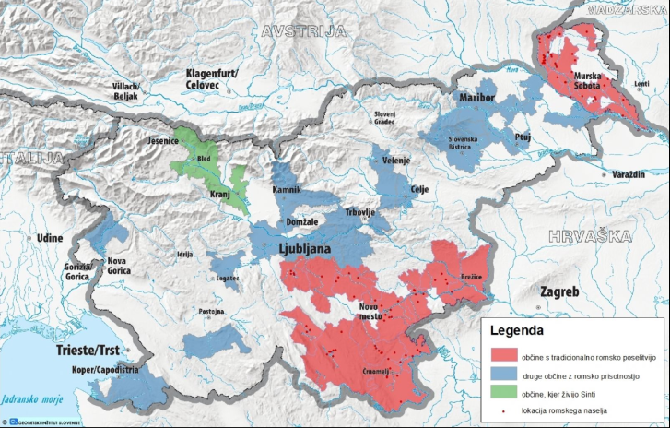
Načelo varstva narodnih manjšin
Siniti in romi
Romi=dolenjska in prekmurje
siniti=francija
Svojo kulturo

Slide 6
Vprašanja za zaključek
Na katere dve organizaciji se deli civilna družba? Kaj je njihov namen? Razloži.
Naštej poklice, ki skrbijo za nadzor v državi.
kaj je naloga RS (republike Slovenija) ?

